Slide 1
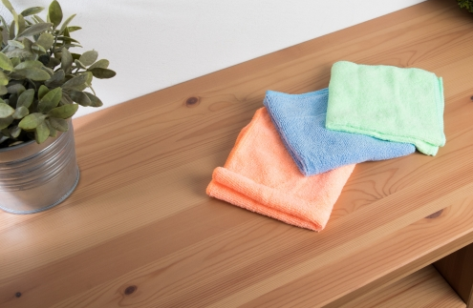
ご提案書
品名：封筒用マイクロファイバークロス
品番：SC-2019
上代：￥200
色柄：3色アソート
商品サイズ：約300×300mm
包装：台紙+PP袋入り
包装サイズ：約160×105×10mm
材質：ポリエステル・ナイロン
入数：300
生産国：中国
たっぷり使える大判サイズのクロス。
埃や水分を拭き取りやすいマイクロファイバー仕様。
キッチン周りからお掃除まで、幅広くお使頂けます。

